Slide 1
CAMPANHA DA FRATERNIDADE 2015
Tema: Fraternidade: Igreja e Sociedade
Lema: Eu vim para servir (cf. Mc 10,45)

Slide 2
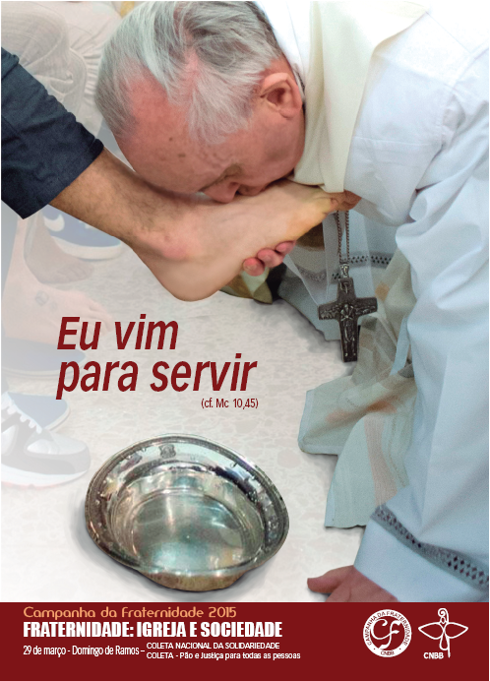

Slide 3
APRESENTAÇÃO
“O Filho do Homem não veio para ser servido, mas para servir e dar a vida em resgate por muitos” (Mc 10,45).
Vida que resgata vidas! A morte que liberta da escravidão e concede a dignidade de servir como Deus serve!
A esmola, partilha de vida, cuidado amoroso, liberdade de entrega, serviço! A esmola é envio para o próximo. Encontro com aqueles que o Estado e a sociedade não querem. Esmola, exercício para o crescimento e fidelidade da nossa filiação divina: sermos bons e generosos como Deus o é.

Slide 4
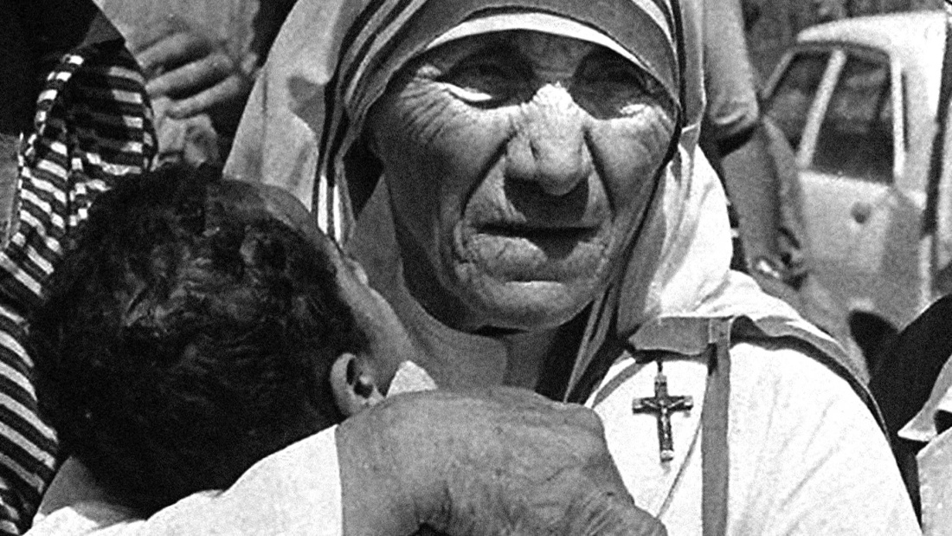
“Devemos ir em busca dos que têm necessidade de nós. Procurar os que não têm ninguém, os que padecem a pior das desgraças: a de não ter quem se preocupe com eles, quem os ame, quem cuide deles.” Madre Teresa de Calcutá

Slide 5
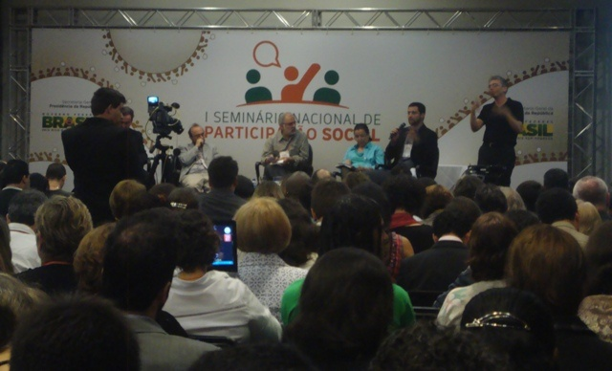
As pessoas têm mesma pertença e buscam viver e conviver com um modo próprio de organização, formam uma sociedade.
Uma sociedade é sociedade quando todos participam do conviver e do decidir e não permitem que uma pessoa seja excluída.

Slide 6
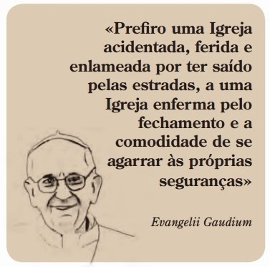

Slide 7
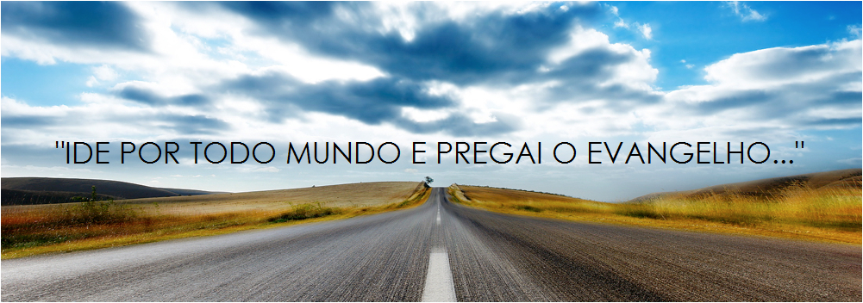
INTRODUÇÃO
“Ide, pois, fazei discípulos de todos os povos, batizando-os em nome do Pai, do Filho e do Espírito Santo, ensinando-os a cumprir tudo quanto vos tenho mandado” (Mt 28,19-20). Essa é a sua vocação e sua missão. TB n. 1

Slide 8
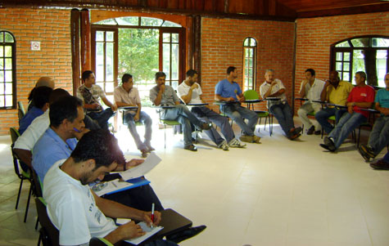
A palavra sociedade indica uma convivência e atividade conjunta de pessoas, ordenada ou organizada. TB n. 4
O que no entanto caracteriza a sociedade
é a partilha de interesses entre os membros e a preocupação com o que é comum. TB n. 5

Slide 9
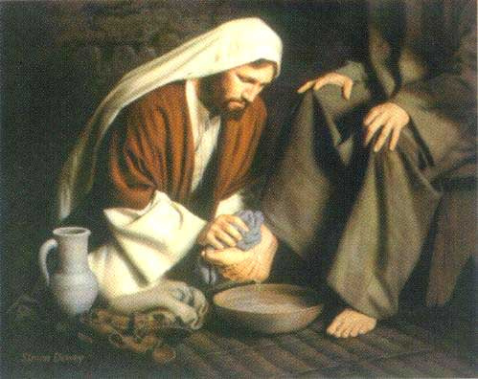
Igreja, os filhos e filhas de Deus que vivem da morte e ressurreição de Jesus, o novo Reino. TB n. 7
Ela “entra na história dos homens, enquanto simultaneamente transcende os tempos e os limites dos povos”. TB n. 8
Como Jesus, que lavou
os pés dos seus discípulos,
pondo-se de joelhos
diante dos outros para
lavar os pés, assim o
cristão vai ao encontro
das pessoas acolhendo-as
nas dores e sofrimento.
TB n. 9

Slide 10
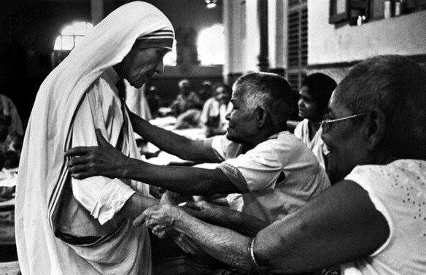
A missão da Igreja de evangelizar passa pela caridade. A caridade é anúncio. TB n. 10
Os cristãos são presença do Evangelho na sociedade. TB n. 12

Slide 11
OBJETIVO GERAL
Aprofundar, à luz do Evangelho, o diálogo e a colaboração entre a Igreja e a sociedade, propostos pelo Concílio Ecumênico Vaticano II, como serviço ao povo brasileiro, para a edificação do Reino de Deus.

Slide 12
OBJETIVOS ESPECÍFICOS DA CF
2015 CNBB
Fazer memória do caminho percorrido pela Igreja com a sociedade, identificar e compreender os principais desafios da situação atual.
Apresentar os valores espirituais do Reino de Deus e da doutrina Social da Igreja, como elementos autenticamente humanizastes.
Identificar as questões desafiadoras na evangelização da sociedade e estabelecer parâmetros e indicadores para a ação pastoral. TB n. 13

Slide 13
OBJETIVOS ESPECÍFICOS DA CF
2015 CNBB
Aprofundar a compreensão da dignidade da pessoa, da integridade da criação, da cultura da paz, do espírito e do diálogo inter-religioso e intercultural, para superar as relações desumanas e violentas.
Buscar novos métodos, atitudes e linguagens na missão da Igreja de Cristo de levar a Boa Nova a cada pessoa, família e sociedade.
Atuar profeticamente, à luz da evangélica opção preferencial pelos pobres, para o desenvolvimento integral da pessoa e na construção de uma sociedade justa e solidária. TB n. 13

Slide 14
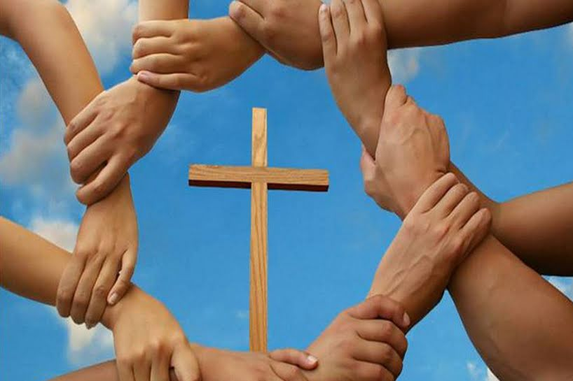
PRIMEIRA PARTE

Slide 15
BREVE HISTÓRICO DAS RELAÇÕES IGREJA E SOCIEDADE NO BRASIL
Das origens à Cristandade
As origens do Cristianismo estão radicadas na vida, pregação, morte e ressurreição de Jesus Cristo. TB n. 14
A Cristandade lusitana
A Reforma Protestante introduziu uma fratura no cristianismo. O Humanismo reivindicava uma sociedade articulada sobre bases humanas e não a partir de conteúdos de fé. TB n. 16

Slide 16
O Império e o início da República
Da proclamação da independência do Brasil até o início de República, a Igreja se faz presente na sociedade brasileira dirigindo estabelecimento de ensino e introduzindo casas de misericórdia em favor dos enfermos e pobres. TB n. 22
Os desafios da primeira metade
do século XX
Entre as décadas de 1930 a 1950, a Igreja deparou-se com situações inéditas que impunham novos desafios pastorais. TB n. 25

Slide 17
Desafios do período da repressão
A Igreja, nesse período, respondeu com as primeiras experiências de Pastorais Sociais, como a Comissão Pastoral da Terra (CPT), a Comissão Brasileira Justiça e Paz (CBJP), o Conselho Indigenista Missionário (CIMI) e com as Comunidades Eclesiais de Base (CEBs), entre outros. TB n. 31
Na década de setenta, a Campanha da Fraternidade foi um veículo de denúncias e debates relativos a temáticas sociais do momento, como: imigração, trabalho, fome, moradia e outros. TB n. 32

Slide 18
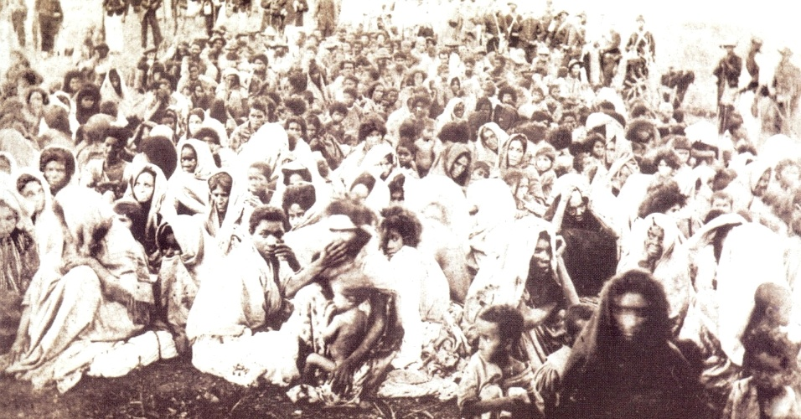
Desafios da redemocratização da sociedade
No final do século XX e início do século XXI, a participação social e política da Igreja prosseguiu por meios de: Novos Movimentos, as CEBs, as Pastorais sociais, o Movimento Fé e Política, as Semanas Sociais e o
Grito dos Excluídos.
Esse processo
histórico não
foi tranquilo.
Cf. TB n. 36

Slide 19
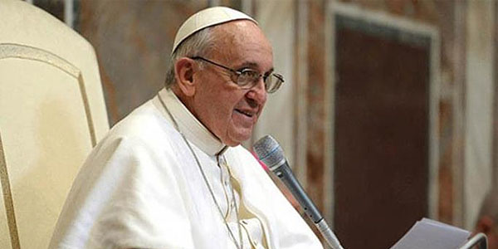
A SOCIEDADE BRASILEIRA ATUAL E SEUS DESAFIOS
Na sociedade brasileira, as mudanças são tão profundas e constantes a ponto de se vislumbrar uma verdadeira mudança de época. TB n. 38

Slide 20
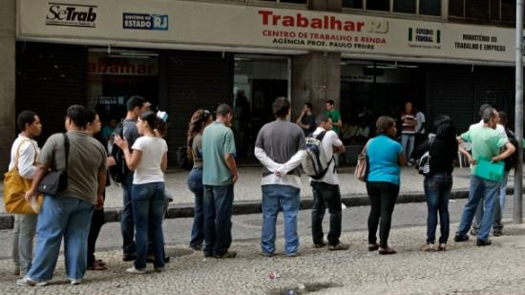
A demografia
Na sociedade do saber, a falta de qualificação profissional adequada é severamente punida com a exclusão dos postos de trabalhos mais dignos. TB n. 42

Slide 21
A urbanização e algumas dificuldades
A urbanização da sociedade brasileira foi muito rápida. Em 1940, a população urbana era restrita a 31%; em 1960, a 45%, e hoje está em torno de 85%. Cerca de 44% dos brasileiros vivem em regiões metropolitanas. TB n. 43
Mais de 50% dos domicílios no Brasil não têm coleta de esgoto e, do coletado, menos de 40% recebem algum tratamento. TB n. 45

Slide 22
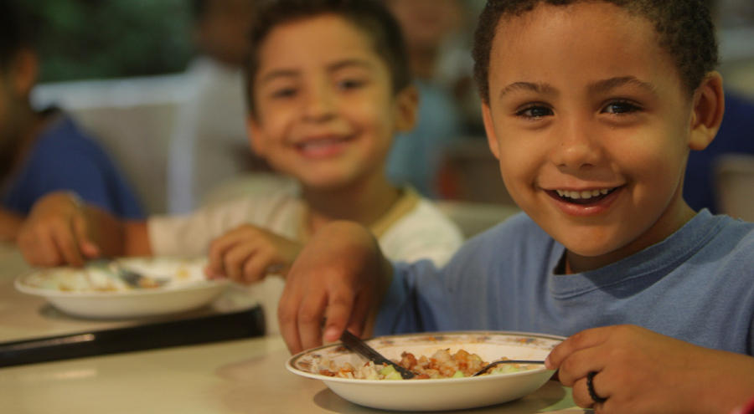
Articulação: políticas públicas com objetivos econômicos e sociais
Uma série de políticas sociais foi implantada com o intuito de reduzir o contingente dos miseráveis e trouxe avanços sobretudo em índices de alimentação e saúde. TB n. 46

Slide 23

Economia: estabilidade e avanço da classe média
A economia brasileira é o maior da America Latina e do hemisfério Sul, sendo a oitava do mundo. Em 2013, o Produto Interno Bruto (PIB)
do país foi de R$ 4,49 trilhões,
e a renda per capita dos
brasileiros foi de R$ 24.065,00.
TB n. 49

Slide 24
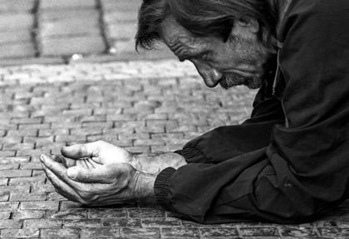
As minorias na sociedade brasileira
Os pobres e excluídos têm rosto, têm uma corporeidade, trajetória de vida e esperanças. São indivíduos e são grupos sociais. TB n. 54

Slide 25
A violência na sociedade brasileira
A violência não para de crescer, sob todas as formas e em todos os estratos da sociedade. TB n. 55
O comércio de drogas e a drogadição estão entre as principais causas do vertiginoso aumento da violência e da criminalidade. O país é o maior consumidor mundial de drogas como o crack, e o segundo de cocaína. TB n. 56
O envolvimento dos jovens na drogadição e no tráfico, com a alta taxa de assassinatos que os atinge, um autêntico extermínio. TB n. 58

Slide 26
O SERVIÇO DA IGREJA À
SOCIEDADE BRASILEIRA
O serviço das comunidades católicas na sociedade
A Igreja Católica tem como missão o serviço à sociedade em favor do bem integral da pessoa humana. ... exige dos cristãos o direito e o dever de participar da vida da sociedade. TB n. 59
As dioceses e paróquias, quando autênticas comunidades de fé, unem pessoas. E contribuem para a edificação da sociedade brasileira através de vários serviços e obras diversificadas, que expressam a solicitude social da Igreja e a fraternidade, especialmente para com os mais necessitados. TB n. 61
A Campanha da Fraternidade é um momento privilegiado de meditação, oração e transformação. TB n. 62

Slide 27

A solicitude da Igreja na assistência aos mais necessitados
A evangelização suscitou iniciativas e associações para educar as crianças, suprir a fome, atender os doentes, prover lar para crianças abandonadas e lugar seguro para idosos. TB n. 64

Slide 28
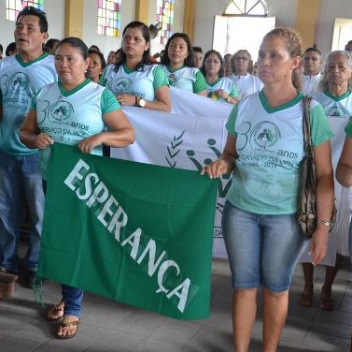
A solicitude da Igreja na assistência aos mais necessitados
A pastoral da criança com os milhares de voluntários, com dedicação às crianças mais carentes e orientação às suas famílias, salvaram crianças e contribuíram decisivamente para a diminuição da mortalidade infantil.
Cf. TB n. 65

Slide 29
A espiritualidade cristã fomentou a ajuda aos necessitados, marcando a sociedade e a própria história da assistência social e da promoção humana no Brasil, desde o início do povoamento europeu do país. TB n. 66
Atualmente, a Cáritas brasileira conduz em nosso país a Campanha Mundial Contra a Fome e a Pobreza, lançada mundialmente no dia 10 de dezembro de 2013. Em 2015, intenta apresentar à sociedade as reflexões produzidas nas “rodas de conversas” ao longo de 2014. TB n. 69
A pastoral da família visa a coesão das famílias, núcleo central da estruturação social. Educar para o amor, viver a diversidade familiar e das famílias, conviver com as diferenças e construir a fraternidade dentro do lar são passos iniciais da vida em sociedade. TB n. 71

Slide 30
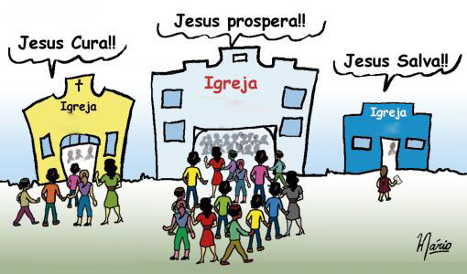
A Igreja Católica e o contexto religioso da sociedade brasileira
Na sociedade brasileira atual, a compreensão da fé e sua prática passam por grandes mudanças. TB n. 72

Slide 31
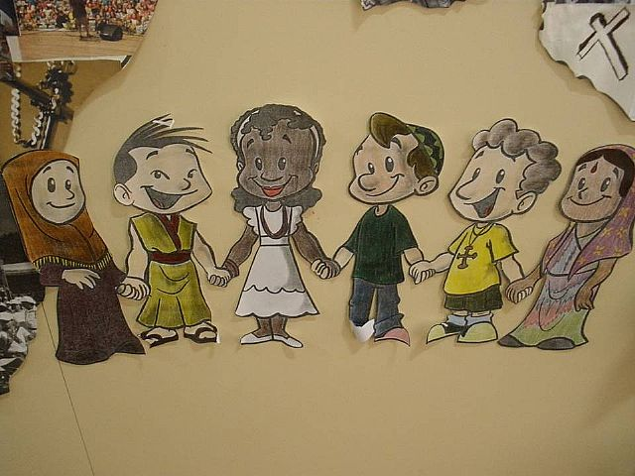
O Ecumenismo
A origem da palavra ecumenismo evoca a casa (oikos) e significa a busca da convivência pacífica sob o mesmo teto. TB n. 77

Slide 32
IGREJA – SOCIEDADE: CONVERGÊNCIAS E DIVERGÊNCIAS
O pluralismo
A sociedade brasileira apresenta uma pluralidade cultura com sua matriz étnica de origem europeia, africana e indígena. TB n. 80
O ambiente plural torna-se fecundo quando permite a abertura das pessoas e dos atores sociais à alteridade. A abertura necessária para o reconhecimento de que a diferença do outro, que distingue, não é motivo de afastamento. TB n. 83

Slide 33
Reforma Política e a participação popular
O combate a corrupção requer na base da formação moral e ética das pessoas e o aprimoramento do processo político para coibir tais abusos.
A Lei da “Ficha Limpa” impediu, no pleito de 2014, a candidatura de políticos condenados, inclusive entre os acostumados a expressivas votações. TB n. 87
“A luta pela reforma política é a maneira de os cristãos se colocarem contra o difuso sentimento de decepção e descrença na política institucional que paira na sociedade.” TB n. 88

Slide 34

As redes de comunicação
As atuais práticas de comunicação pela Internet, pelos celulares, tablets e computadores pessoais permitem novas formas de sociabilidade e de conhecimento. TB n. 89
Aproximam pessoas
e mundos.
Criam novas
comunidades e
sentimentos de pertença.

Slide 35
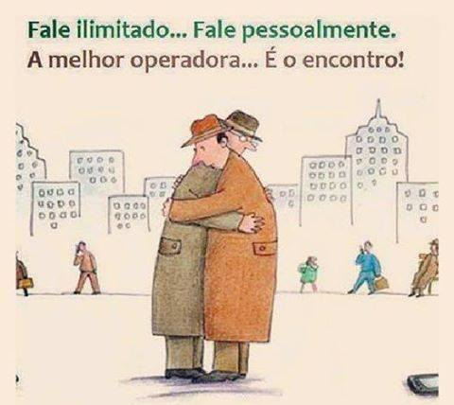
A grande quantidade de informações hoje disponíveis nesses meios de comunicação pode levar à fragmentação e ao enfraquecimento da capacidade de discernimento relativa às questões ético-morais. TB n. 90
A relação “face a face”
possibilita um
compartilhamento
significativo e
gerador de
compromissos. TB n. 91

Slide 36

É preciso proporcionar à “geração hiperconectada” a possibilidade de conexões pessoais duradouras e resistentes às crises. TB n. 91
A Igreja se alegra por ver inúmeros leigos participarem ativamente desse meio, procurando testemunhar Jesus Cristo, com presença em muitos dos debates que ocorrem nas redes sociais. TB n. 92
A Igreja também está presente nos meios de comunicação com
emissoras de TV e
rede de Rádios. TB n. 92

Slide 37
A racionalidade científica ou instrumental
São João Paulo II, na Encíclica Fides Et Ratio, “não há oposição entre fé e razão” e “ambas requerem-se mutuamente” TB n. 95
Diante das sérias desconfianças à capacidade da razão, movida pela fé, a Igreja continua a defender e a propor sua capacidade de chegar ao conhecimento certo e benéfico para a sociedade e para todas as pessoas. TB n. 97

Slide 38
O laicismo e a laicidade
A doutrina da laicidade propõe ao Estado não optar por uma religião oficial, para se constituir com o perfil laico e não religioso confessional, e resguardar o governo. TB n. 98
A atuação do cristão na política é uma das exigências de sua missão de testemunhar o Evangelho na vida. TB n. 101

Slide 39
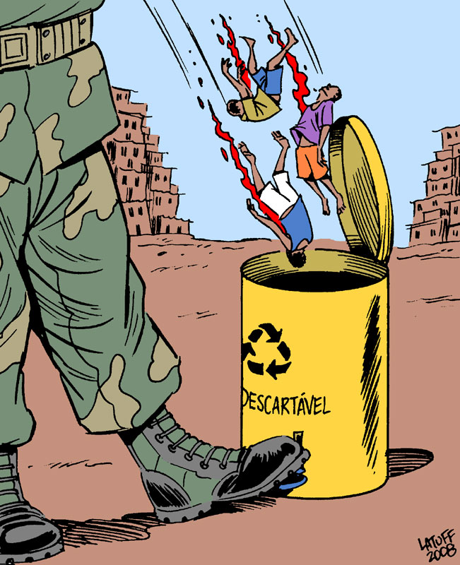
A cultura do descartável
Esta forma de cultura
moderna e materialista
distancia as pessoas dos
valores éticos e espirituais.
TB n. 102

Slide 40
Sinais de novos tempos
Há sinais da formação de uma nova cultura em muitos homens e mulheres, crentes ou não, que se empenham em construir uma cultura que permita uma maior realização humana, que respeite e ajude a desenvolver a pluridimensionalidade da pessoa humana, sua autonomia e abertura ao outro e a Deus. TB n. 105
A intenção é integrar o respeito à sã convivência na sociedade com o bom relacionamento com a natureza. TB n. 107
Uma parte das novas gerações, movida pela esperança e pelo desejo de construir um mundo melhor, não aceita a indiferença, a violência e a exclusão. TB n. 108

Slide 41
Esperança diante dos desafios
A ação pastoral deve mostrar ainda melhor que a relação com o nosso Pai exige e incentiva uma comunhão que cura, promove e fortalece os vínculos interpessoais. TB n. 109
Ao chegar ao coração de cada homem e de cada mulher, a Boa Nova e a esperança da Ressurreição podem mostrar-lhes quanto são amados por Deus e capazes de contribuir para criar uma nova e renovada humanidade. TB n. 111

Slide 42

SEGUNDA PARTE

Slide 43
A relação Igreja – sociedade à luz da Palavra de Deus
As Sagradas Escrituras revelam que Deus é um criador amoroso. Ele viu que toda a realidade criada é boa em si mesma e desejou que o mundo fosse um lugar de harmonia e paz (cf. Gn 1,31). TB n. 112
Chamou Abraão e lhe fez uma promessa que se estendia à sua descendência: “Em ti serão abençoadas todas as famílias da terra” (Gn 12,3). TB n. 112

Slide 44
O povo de Israel, chamado a ser sinal para todos
Com a libertação do Egito, Deus propõe as bases de uma nova sociedade a ser construída. TB n. 116
O povo de Israel, na sua caminhada pelo deserto, fez a experiência de uma sociedade que atendia às necessidades básicas de todos. TB n. 117
Ao ano sabático, instituído para o descanso das pessoas e da terra, gerava solidariedade para com os pobres (cf. Ex 23,10-13). TB n. 118
“Ai dos pastores de Israel que apascentam a si mesmo! Não são os pastores que devem apascentar as ovelhas” (Ez 34,2)? TB n. 120

Slide 45
O exílio e a relação de Israel com as nações gentias
“Eu, o Senhor, te chamei para o serviço da justiça, tomei-te pela mão e te modelei, eu te constituí como aliança do povo, como luz das nações” (Is 42,6) TB n. 123
Acaso o jejum que eu prefiro não será isto: soltar as cadeias injustas; desamarrar as cordas do jugo, deixar livres os oprimidos, acabar com toda espécie de imposição (Is 58,6)? TB n. 124
A religião precisa expressar-se com sinceridade no serviço aos outros, como na construção da vida social que gere vida a todos. TB n. 125

Slide 46
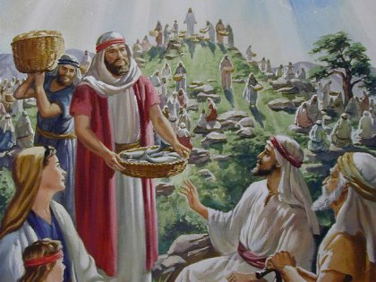
Jesus e a organização social de seu tempo
Jesus realizou sua missão em meio aos problemas e injustiças da sociedade do seu tempo, e propunha um novo modo de viver. TB n. 127

Slide 47
Jesus e a lógica do serviço
Jesus não se apresentou como quem queria prestigio, mas como servidor: “Vinde a mim todos os que estais cansados sob o peso do vosso fardo e eu vos darei descanso. Tomai sobre vós o meu jugo e sede discípulos meus, porque sou manso e humilde de coração” (Mt 11,28-29) TB n. 130
Jesus usou sua autoridade para servir. O serviço, assumido como lema na Campanha da Fraternidade deste ano: Eu vim para servir (cf. Mc 10,45). TB n. 133
O serviço, nós o vemos expresso na última ceia, quando o evangelista apresenta o gesto do lava-pés. TB n. 136

Slide 48
A Igreja nascente a serviço de uma sociedade reconciliada
Jesus confiou aos apóstolos a missão de construir o Reino de Deus no coração dos homens e mulheres deste mundo. TB n. 138
“Portanto, se alguém está em Cristo, é criatura nova. O que era antigo passou, agora tudo é novo” (2 Cor 5,17; cf. Gl 6,15). TB n. 140
Esse ´novo´ inclui a lógica do serviço. TB n. 141
Pelo serviço, os cristãos derrubam as barreiras que dividem a sociedade, pois: “Cristo é a nossa paz; de ambos os povos fez um só, tendo derrubado o muro da separação” (Ef 2,14). TB n. 142

Slide 49

Igreja e sociedade: uma mensagem de esperança e vitória
A mensagem do Apocalipse é de esperança e vitória. Na nova cidade há beleza, esplendor e santidade, um rio de água viva alimenta a vida por onde passa. TB n. 145

Slide 50
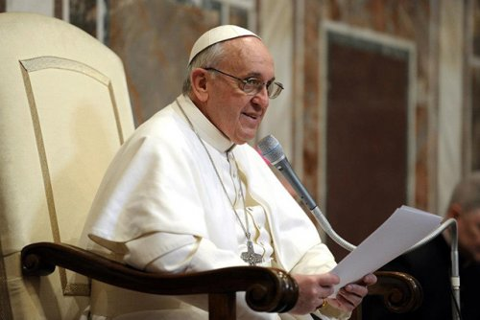
A relação Igreja – sociedade à luz do magistério da Igreja

Slide 51
Igreja: comunidade dos seguidores de Jesus a serviço da sociedade
A missão da Igreja Católica é colocar à disposição do gênero humano as forças salvadoras que ela recebe de Cristo. TB n. 149
Essa realidade que nasce do encontro amoroso com uma Pessoa, que dá à vida um novo horizonte, e da partilha alegre deste dom. TB n. 149
O indivíduo humano possui uma natureza social. TB n. 151

Slide 52
O anúncio do Evangelho nos modernos areópagos
A missão específica da Igreja é de cunho religioso, e não propriamente político, econômico ou social. TB n. 154
Por não se prender a nenhum sistema político, econômico ou social, a Igreja consegue maior alcance universal em sua ação, podendo unir mais comunidades e nações. TB n. 155

Slide 53
O anúncio do Evangelho nos modernos areópagos
Os sinais dos tempos têm uma conotação pastoral, que aponta para a urgência da ação da comunidade cristã. Mas têm também uma conotação teologal, uma vez que através deles Deus interpela os cristãos a uma relação especial com ele e com seus apelos. TB n. 158
No diálogo com a sociedade, a Igreja não pode desconsiderar os grandes desafios, que têm a ver com a obra evangelizadora do anúncio do Reino de justiça e solidariedade. TB n. 160

Slide 54
Opção pelo ser humano e preferencial pelos pobres
O Concílio Ecumênico Vaticano II indicou o caminho de servir a Deus servindo o ser humano. TB n. 161
O Concílio também reconhece que a “maior parte do mundo ainda se debate em tão grande penúria que o próprio Cristo nos pobres, como que em alta voz clama pela caridade de seus discípulos”. TB n. 164

Slide 55
A missão eclesial exige uma conversão pastoral
A natureza e finalidade da Igreja é de ordem religiosa... “a pessoa humana, em si mesma e na sua vocação, transcende o horizonte do universo criado, da sociedade e da história: o seu fim último é o próprio Deus”. TB n. 170
É preciso uma “conversão eclesial” para que a Igreja possa caminhar na fidelidade de sua natureza e missão, no autentico seguimento de seu Mestre... TB n. 172
A mensagem dos Bispos na Conferência de Aparecida, destacando que os discípulos missionários de Jesus Cristo, a partir de uma verdadeira “conversão pastoral” aos valores do Reino de Deus, devem ter uma ação concreta e eficaz na sociedade... TB n. 174

Slide 56

A relação Igreja – sociedade à luz da doutrina social

Slide 57
A pessoa humana, sociedade e subsidiariedade
A pessoa humana vive na sociedade. A sociedade não lhe é algo acessório, mas uma exigência da sua natureza. TB n. 175
Para a Igreja, a sociedade é como um conjunto de pessoas vivendo de modo orgânico. Ela é uma espécie de “assembleia” ao mesmo tempo visível e espiritual. É uma sociedade que perdura no tempo: assume o passado e prepara o futuro. TB n. 176

Slide 58
A família: primeira escola das virtudes sociais
O Concílio viu a importância da família ao afirmar: “Entre os laços sociais, necessários para o desenvolvimento do homem, alguns, como a família e a sociedade política, correspondem mais imediatamente à sua natureza íntima; outros são antes frutos da sua livre vontade.” TB n. 180
A família não é, portanto, para a sociedade e para o Estado; antes, a sociedade e o Estado são para a família. TB n. 181

Slide 59
A sua primeira tarefa é a de viver fielmente a realidade da comunhão num constante empenho por fazer crescer uma autêntica comunidade de pessoas. O amor é o princípio interior, a força permanente e a meta última de tal dever. TB n. 182
A família é a primeira escola dos valores sociais de que as sociedades têm necessidade. TB n. 184
Também é dever da sociedade garantir o direito das famílias fundadas no matrimônio entre o homem e a mulher, reconhecendo-as como as “células primárias da sociedade”. TB n. 186

Slide 60
O bem comum e o desenvolvimento da sociedade
Em conformidade com a natureza social do homem, o bem de cada um está relacionado com o bem comum. TB n. 188
O bem comum exige o bem-estar social e o desenvolvimento da própria sociedade. O desenvolvimento é o resumo de todos os deveres sociais. TB n. 191

Slide 61
O bem comum implica a paz, a permanência e a segurança de uma ordem justa. TB n. 192
Se cada comunidade humana possui um bem comum que lhe permite reconhecer-se como tal, é na comunidade política que se encontra a sua realização mais completa. Compete ao Estado defender e promover o bem comum da sociedade e dos cidadãos. TB n. 193

Slide 62
A comunidade política e o serviço ao bem comum
Para a Igreja, a comunidade política deve ter por objetivo o bem comum, isto é, o bem integral de todos os cidadãos e cidadãs: moradia, saúde, educação, lazer e liberdade religiosa. TB n. 194
O primeiro dado fundamental de toda a vida política é o respeito à liberdade de cada pessoa. TB n. 197

Slide 63
A participação na promoção da justiça social
A Igreja compreende a participação na vida social como um empenho voluntário e generoso da pessoa nas questões sociais. TB n. 201
A participação de todos, também dos cristãos, na promoção do bem comum requer, como qualquer dever ético, uma conversão de toda a sociedade. TB n. 203

Slide 64
As pessoas que exercem cargos de autoridade devem garantir os valores e colocar-se ao serviço dos seus semelhantes. TB n. 204
É dever da Igreja conscientizar os homens e mulheres de boa vontade sobre estes direitos, e distingui-los das exigências abusivas ou falsas. TB n. 207

Slide 65
A relação entre Igreja e Estado
A Igreja deve salvaguardar a pessoa humana em sua integridade, o caráter transcendente da pessoa humana. ... “a Igreja respeita e promove também a liberdade política e a responsabilidade dos cidadãos”. TB n. 210
O único bem que a comunidade de fé pede da comunidade política é a liberdade. TB n. 211
Todos os cristãos são chamados a uma participação ativa no campo político. ... O voto é, assim, não só um direito, mas um dever, em vista da promoção do bem comum. TB n. 212

Slide 66
A reforma do Estado com participação democrática
Os Bispos do Brasil insistem na necessidade de ampliação de sujeitos políticos, com vez e voz, no processo de construção da sociedade e do Estado. TB n. 217

Slide 67
TERCEIRA PARTE

Slide 68
Igreja e sociedade: serviço, diálogo e cooperação
“A Igreja pensa que, por meio de cada um dos seus membros e por toda a sua comunidade, pode ajudar muito a tornar mais humana a família humana e sua história. ... “O cristão que descuida dos seus deveres temporais falta aos seus deveres para com o próximo e até para com Deus, e põe em risco a sua salvação eterna.” TB n. 220

Slide 69
“habituamo-nos ao sofrimento do outro, não nos diz respeito, não nos interessa, não é responsabilidade nossa” TB n. 221
Os novos tempos exigem da Igreja um discernimento, à luz do Espírito Santo, para continuar o serviço na sociedade segundo os critérios do Evangelho. TB n. 223

Slide 70
Os critérios: dignidade humana, bem comum e justiça social
O bem comum e a justiça social são os critérios a partir dos quais a Igreja discerne a oportunidade e o estilo de seu diálogo e de sua colaboração com a sociedade. TB n. 226

Slide 71
Proteção dos direitos fundamentais
O serviço prestado pela Igreja à vida compreende a proteção ao ser humano, especialmente aos mais fragilizados, e aos seus direitos, universais e inalienáveis, como expresso na doutrina social. TB n. 227

Slide 72
O bem comum: promoção e defesa da justiça social
O próprio Concílio Vaticano II afirma que a fé obriga os fiéis a cumprirem seus “deveres terrenos” e a colaborar, com “boa vontade” e “competência”, nos mais variados campos da vida social. TB n. 229
Outra urgência é estabelecer políticas públicas de inclusão social de milhares de excluídos. TB n. 230

Slide 73
O serviço da Igreja à Sociedade
Uma Igreja em saída
O Papa Francisco chama todos os batizados a uma conversão missionária. TB n. 231
“Não quero uma Igreja preocupada com ser o centro”; e ainda: “Mais do que temor de falhar, espero que nos mova o medo de nos encerrarmos nas estruturas que nos dão uma falsa proteção”. TB n. 231

Slide 74
O discernimento evangélico
“uma capacidade sempre vigilante de estudar os sinais dos tempos”, ou de ver o Deus pede de nós. TB n. 232
É preciso discernir o que pode ser fruto do Reino e o que atenta contra o projeto de Deus para a vida pessoal, comunitária e social. TB n. 232
Sugestão para ação concreta:
Refletir nas famílias sobre o que edifica a vida e o que não é gerador de vida, e sobre estratégias de solução. TB n. 232

Slide 75
A ação das pastorais sociais
Expressa a solicitude e o cuidado com as pessoas em situações de marginalização, exclusão e injustiça, como o empenho sociopolítico da sua ação evangelizadora nas complexas questões sociais ameaçadoras da vida. TB n. 233
Sugestão para ação concreta:
O Papa Francisco tem feito apelo em prol daqueles que são descartados na sociedade. Ele pede que as comunidades se abram a este chamado, identifiquem esses grupos, sejam solícitas para com as pessoas e estruturem um trabalho com apoio e a experiência das pastorais sociais. TB n. 234

Slide 76
Diálogo e colaboração em vista do bem comum
Repensar a própria responsabilidade em relação à sociedade em temas como: sustentabilidade, respeito aos direitos dos outros, liberdade religiosa, educação para a solidariedade, cuidado com os bens públicos.
Criar serviços a partir das características da paróquia e das capacitações dos paroquianos (reforço escolar, biblioteca comunitária, mutirões de ajuda e outros). TB n. 235
Descobrir, em pessoas de outras Igrejas, possíveis construtores de um mundo melhor e partilhar experiências, ensinando e aprendendo. TB n. 236

Slide 77
A superação da violência e a construção da paz
A comunidade insira o tema da paz em sua liturgia e oração.
Acompanhar famílias, jovens, gangues, escolas com incidência de conflitos em vista de superá-los; apoiar as iniciativas da sociedade organizada e de organizações não governamentais, que visem a cultura da paz. TB n. 237

Slide 78
Conselhos Paritários e participação social
Sugestões para ações concretas:
Esclarecer a comunidade sobre a importância da participação nos Conselhos Paritários.
Escolher e preparar pessoas na comunidade para participarem em nome da/e como Igreja. TB n. 238

Slide 79
Participação na Reforma Política
A Igreja Católica integra a Coalizão pela reforma Política Democrática e Eleições Limpas. TB n. 239
Sugestões para ações concretas:
Que a comunidade não esteja alheia aos processos políticos na sociedade.
Convidar pessoas para debater, traçar metas e estratégias de mobilização, em vista da contribuição à necessária reforma política.

Slide 80
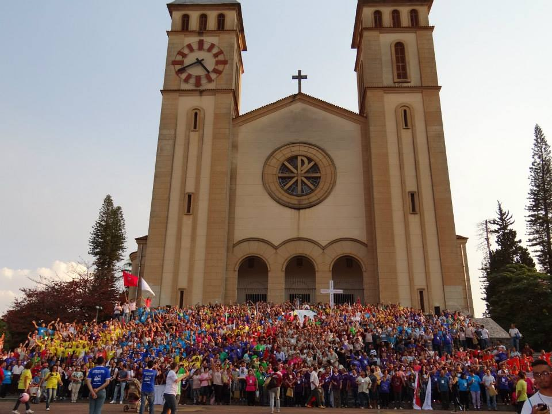
Viver a Campanha da Fraternidade
A preparação da Campanha é uma oportunidade para fortalecer os laços comunitários e animar a pastoral de conjunto. TB n. 240

Slide 81
Coleta da solidariedade
A coleta não se resume a mera doação. Deve expressar o empenho quaresmal de conversão. TB n. 242
É necessário motivar a comunidade para a coleta. TB n. 243
Domingo de Ramos – 29 de março de 2015

Slide 82
Conclusão
Existe o Estado porque existem pessoas que dão a razão de ser do Estado. O Estado, como Estado, independe de uma religião, mas não independe da sociedade, das pessoas que crêem. TB n. 247
No servir, transformar. No servir, construir uma sociedade sempre mais fraterna, justa e solidária. TB n. 248

Slide 83
Educação, saúde, paz social são urgências no Brasil. ... É preciso ter uma visão subjacente do homem, da sua liberdade, do seu valor, da sua abertura ao transcendente. Cf. TB n. 249
Buscando viver a partir do Evangelho, os cristãos, as comunidades cristãs, propõem modos de conviver, para não excluir ninguém. TB n. 250

Slide 84

O encontro com Jesus Cristo transforma os cristãos em testemunhas da esperança, do consolo e do amor. TB n. 251
Nossa Senhora, Mãe de Deus e nossa, nos ensine a caminhar “pelas estradas da vida” como testemunhas do amor revelado em Jesus Cristo. Nele, como discípulos missionários, testemunhemos a beleza do Reino de Deus. TB n. 253

